Slide 1
Quimper Cornouaille Développement
Réseau des développeurs économiques de Cornouaille
3 juillet 2026 - 9h>11h

Slide 2
Plan de l’intervention
🤝
Brise glace
Projet de petites villes de demain littorales du Pays Bigouden Sud
Travail sur l’écosystème attractivité (suite des travaux)
Observatoire de l’économie (point d’étape)
Rencontres de la Cornouaille 2026
Prochaine rencontre
1
2
3
4
4
4
5

Slide 3
Participants
Frank ANTICH Y AMENGUAL, CCPBS
David LE CHENADEC, CCPF
Marie VIU, CCPBS
Annie KEROUEDAN, CCHPB
Guillaume RAPHALEN, CCCSPR
Guenaëlle LE GALL, CCA
Elodie LARNICOL, QBO
Fiorella RAMIREZ, QBO
Jean-Philippe LE BRAS, Région Bretagne
Michel BOLLORE, QCD
Emmanuelle COACOLOU, QCD
Karine LE SAGER DIOUF, QCD
Erwan LEVIEUX, QCD
Merci à vous !
Notes:
Bonjour à toutes et à tous,
La dernière réunion de janvier 28/01, je vous ai proposé, un brise-glace « Étoile » de la nouvelle année sous le format les Action à continuer/ celles à arrêter et le truc que vous avez découvert à partager.
Vous vous souvenez l’idée était de partager des bonnes pratiques utiles entre professionnels et je vous informais en conclusion du BG
« Une communauté apprenante en entreprise est un groupe volontaire de collaborateurs réunis autour d’un objectif de développement collectif et individuel, visant à acquérir, partager et mettre en pratique des connaissances, compétences et bonnes pratiques pour soutenir la transformation organisationnelle.
Aujourd’hui, je vous propose un BG que vous pouvez utiliser dans vos réunions pour recueillir l’état d’esprit des participants.
L'arbre à personnages est idéal pour inviter une équipe à s’exprimer sur un sujet sensible/délicat.
Voici la question : En observant l'arbre à personnages, lequel vous représente le mieux aujourd'hui dans votre relation avec votre nouvel élu (président ou vice-président référent, au choix)
⚠Info la hauteur de l’arbre ne suppose aucune hiérarchie. L’interprétation de chaque personnage est propre à chacun.
Je vous invite à venir coller une gommette (couleur bleue) sur le personnage auquel vous vous identifiez sur l’arbre(en raison de sa hauteur dans l’arbre, de sa posture, de son expression).
(QCD compris) QCD fait le job aussi .
Une fois que tout le monde s’est positionné, je vous invite à présenter votre personnage à tour de rôle, et pourquoi.
Ps L’exercice permet au groupe de se présenter d’une manière non littérale et de qualifier sa posture à partir d’un visuel plurivoque.
L’interprétation de chaque personnage est propre à chacun et nécessite d’être explicitée durant le tour de table.
On peut se servir de l’arbre à personnages en début et en fin d’atelier, de formation ou de réunion. Reposer la ou une question différente mais en lien avec le sujet la séquence vécue permet de faire un état sur le ressenti à l’arrivée et à la fin de la réunion.
🔗Liens en CR et arbre à télécharger https://tilab.bzh/?LArbreAPersonnages
.
On peut en fin de la réunion, reposer une question aux participants avec 1 gommette de couleur différente et on regarde ce qui a bougé. On commente c’est mieux mais si pas le temps pas de commentaires. On observe.
Déroulé
Imprimer en grand format et fixer un « arbre à personnages » sur un mur accessible à tous.
Matériel
un tableau « arbre à personnages »
Gommettes : 2 couleurs

Slide 4
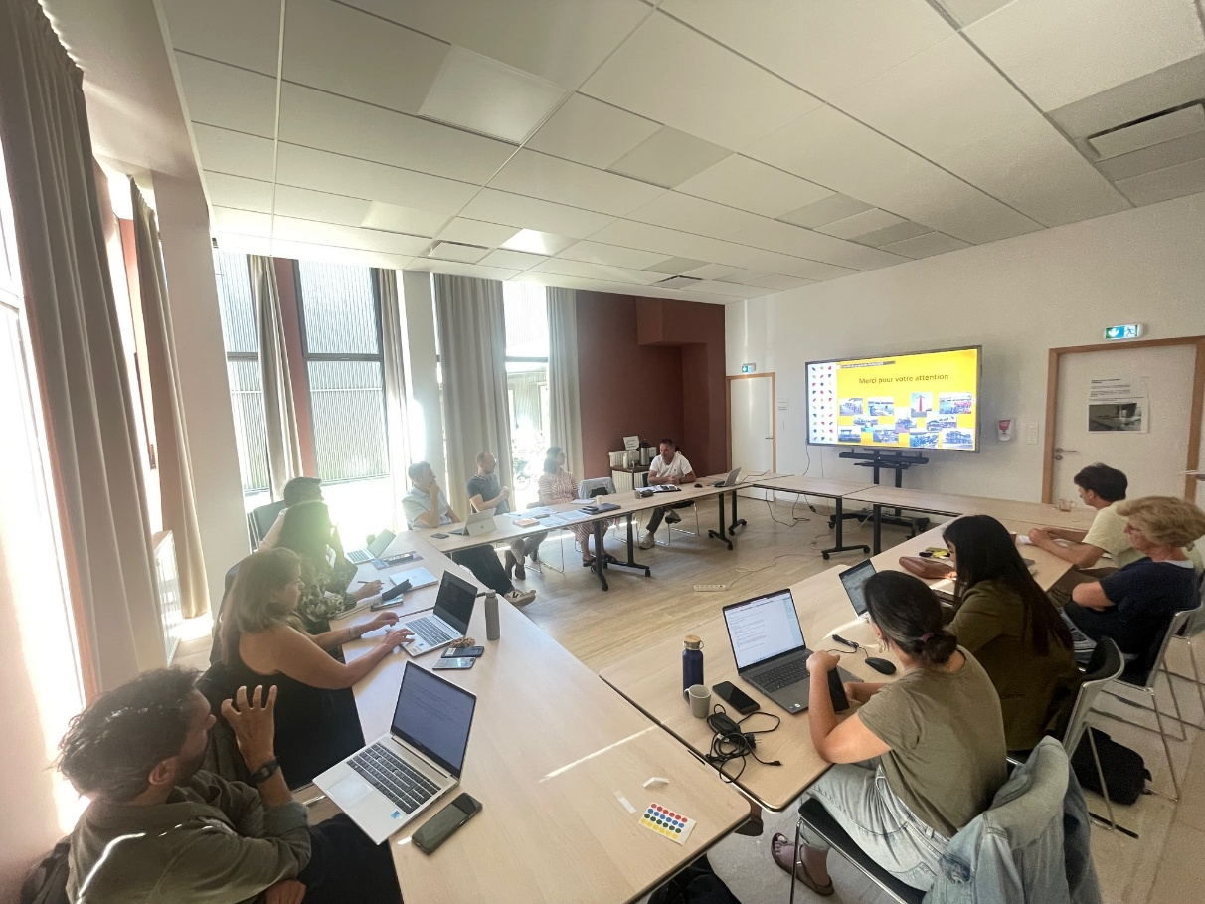

Slide 5
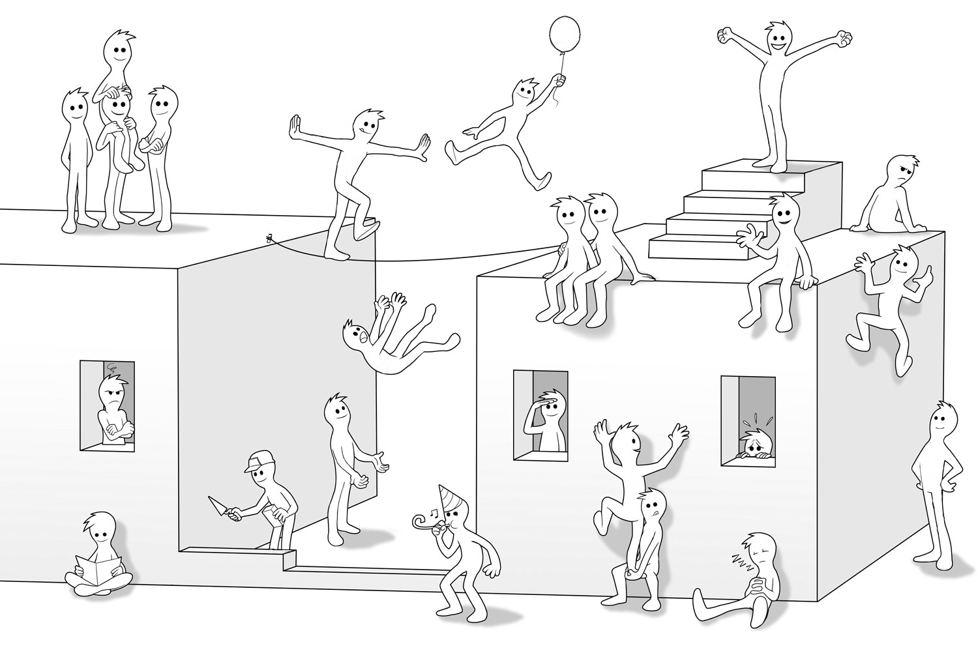
Arbre à personnages
En observant l'arbre à personnages, lequel vous représente le mieux aujourd'hui dans votre relation avec votre nouvel élu (président ou vice-président référent, au choix) ?
Notes:
Bonjour à toutes et à tous,
La dernière réunion de janvier 28/01, je vous ai proposé, un brise-glace « Étoile » de la nouvelle année sous le format les Action à continuer/ celles à arrêter et le truc que vous avez découvert à partager.
Vous vous souvenez l’idée était de partager des bonnes pratiques utiles entre professionnels et je vous informais en conclusion du BG
« Une communauté apprenante en entreprise est un groupe volontaire de collaborateurs réunis autour d’un objectif de développement collectif et individuel, visant à acquérir, partager et mettre en pratique des connaissances, compétences et bonnes pratiques pour soutenir la transformation organisationnelle.
Aujourd’hui, je vous propose un BG que vous pouvez utiliser dans vos réunions pour recueillir l’état d’esprit des participants.
L'arbre à personnages est idéal pour inviter une équipe à s’exprimer sur un sujet sensible/délicat.
Voici la question : En observant l'arbre à personnages, lequel vous représente le mieux aujourd'hui dans votre relation avec votre nouvel élu (président ou vice-président référent, au choix)
⚠Info la hauteur de l’arbre ne suppose aucune hiérarchie. L’interprétation de chaque personnage est propre à chacun.
Je vous invite à venir coller une gommette (couleur bleue) sur le personnage auquel vous vous identifiez sur l’arbre(en raison de sa hauteur dans l’arbre, de sa posture, de son expression).
(QCD compris) QCD fait le job aussi .
Une fois que tout le monde s’est positionné, je vous invite à présenter votre personnage à tour de rôle, et pourquoi.
Ps L’exercice permet au groupe de se présenter d’une manière non littérale et de qualifier sa posture à partir d’un visuel plurivoque.
L’interprétation de chaque personnage est propre à chacun et nécessite d’être explicitée durant le tour de table.
On peut se servir de l’arbre à personnages en début et en fin d’atelier, de formation ou de réunion. Reposer la ou une question différente mais en lien avec le sujet la séquence vécue permet de faire un état sur le ressenti à l’arrivée et à la fin de la réunion.
🔗Liens en CR et arbre à télécharger https://tilab.bzh/?LArbreAPersonnages
.
On peut en fin de la réunion, reposer une question aux participants avec 1 gommette de couleur différente et on regarde ce qui a bougé. On commente c’est mieux mais si pas le temps pas de commentaires. On observe.
Déroulé
Imprimer en grand format et fixer un « arbre à personnages » sur un mur accessible à tous.
Matériel
un tableau « arbre à personnages »
Gommettes : 2 couleurs

Slide 6
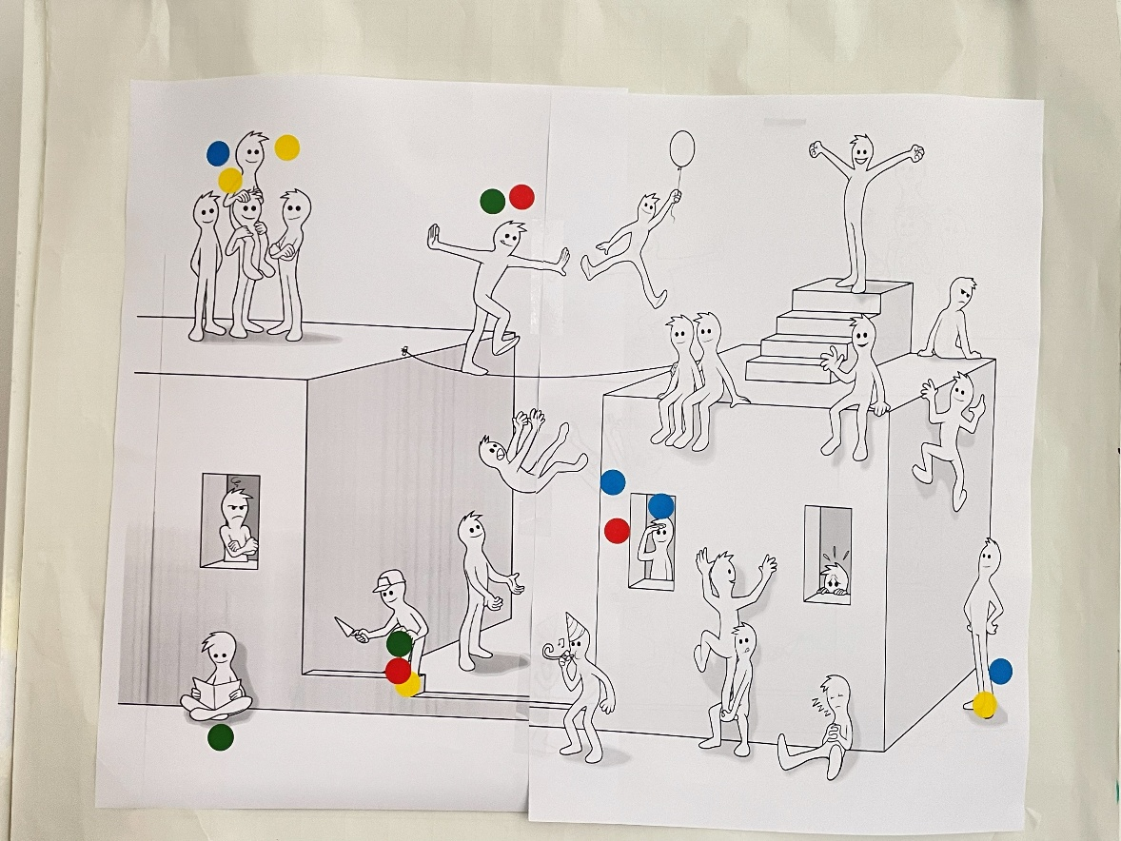
Arbre à personnages
Globalement, on note que :
- les développeurs économiques travaillent et construisent les stratégies avec leurs élus et équipes, soit leurs anciens élus soit de nouveaux,
- qu’ils attendent de voir la feuille de route des nouveaux élus ;
- qu’ils ont du travail devant eux ;
- mais qu’ils sont confiants.
🔗 lien vers l’animation Arbres à personnage (Utilo)
Notes:
🔗Liens en CR et arbre à télécharger https://tilab.bzh/?LArbreAPersonnages

Slide 7

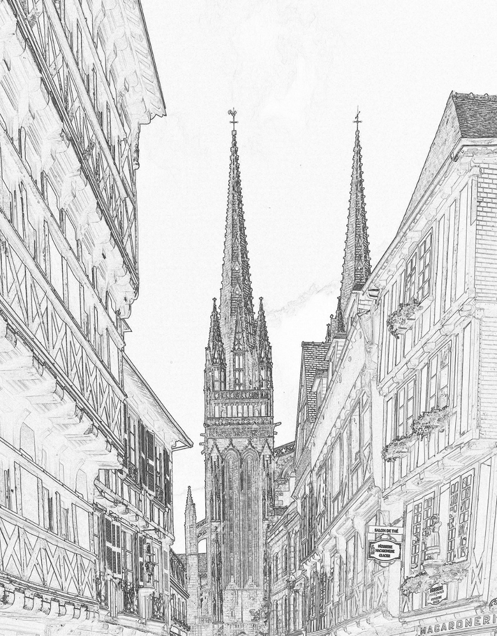
1. Projet de petites villes de demain littorales du Pays Bigouden Sud

Slide 8
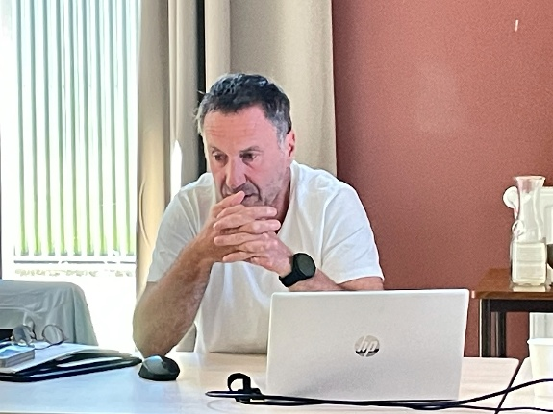

Présentation de projets du territoire
Frank Antich y Amengual
Chef de projet petites villes de demain
Pays Bigouden Sud

Slide 9
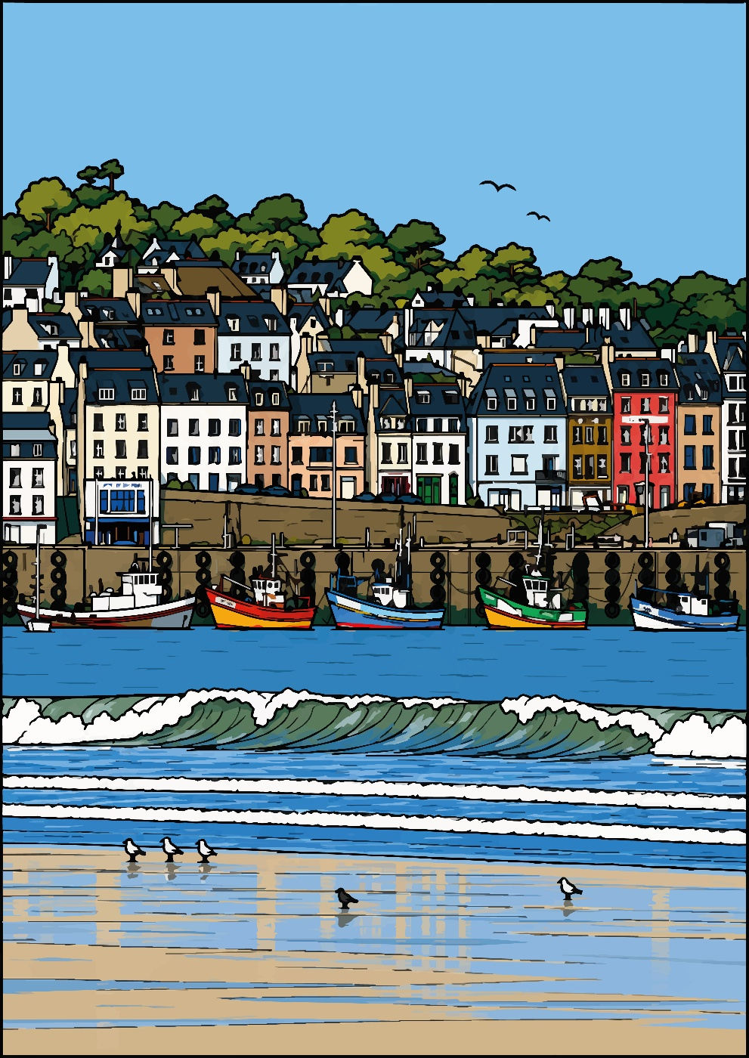
2. Travail sur l’écosystème attractivité (suite des travaux)

Slide 10
Trois thématiques questionnées
  Qualité de vie
  Aménités économiques
  Accompagnement des porteurs de projets et des entreprises
Trois actions « en propre » et trois actions transversales pour chaque thématique

Slide 11
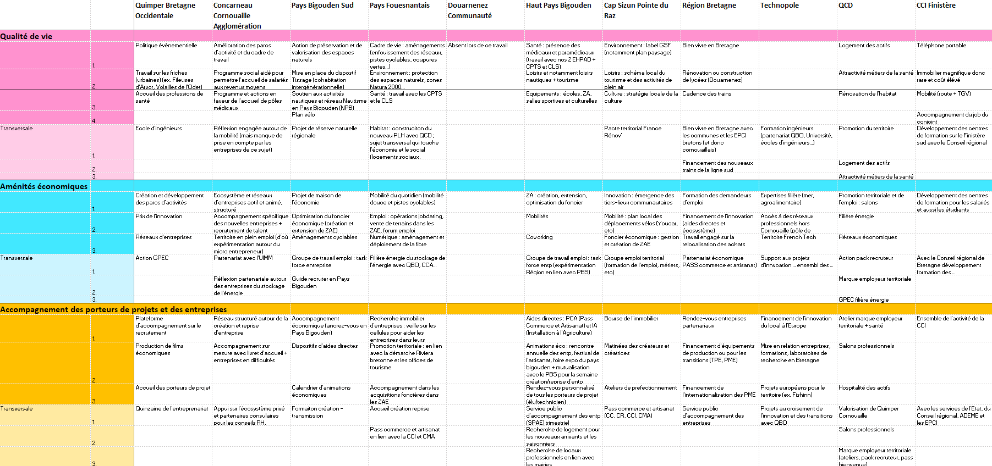

Slide 12
Les EPCI interviennent sur l'ensemble des déterminants de l'attractivité
Constats :
  La fresque montre que les politiques d'attractivité ne se limitent pas au développement économique.
  Les EPCI agissent aujourd’hui bien sur un ensemble de facteurs qui influencent directement la capacité du territoire à attirer et retenir habitants, salariés, entreprises et porteurs de projets.
Points clés :
  Cadre de vie et environnement
  Santé et accès aux services
  Logement et habitat
  Mobilités
  Emploi et compétences
L'attractivité apparaît déjà comme une politique transversale présente dans la plupart des compétences exercées par les EPCI.

Slide 13

Cadre de vie : des attentes convergentes
Constats
  Les actions recensées couvrent un spectre large du cadre de vie.
  Plusieurs thématiques font l'objet d'interventions portées par différents acteurs du territoire.
  Les initiatives sont principalement conduites à l'échelle locale, en fonction des compétences des EPCI et partenaires.
Points clés
  Habitat et logement : rénovation, production de logements, accueil des actifs.
  Santé : offre de soins, accueil de professionnels, équipements de santé.
  Mobilités : mobilités douces, desserte ferroviaire et déplacements du quotidien.
  Environnement et cadre naturel : préservation, valorisation des paysages et des espaces naturels.
  Services et équipements : culture, loisirs, sport et qualité de vie des habitants.
À retenir
  Le cadre de vie constitue un domaine d'action fortement investi par les collectivités de Cornouaille.

Slide 14
Aménités économiques : des leviers mobilisés pour renforcer l'attractivité du territoire
Constats
  Les actions recensées visent à renforcer l'environnement favorable au développement des activités économiques.
  Elles portent principalement sur les infrastructures, les compétences et les ressources stratégiques du territoire.
  Plusieurs acteurs interviennent sur des leviers complémentaires.
Points clés
  Foncier et immobilier économique : offre d'accueil pour les entreprises et projets de développement.
  Compétences et formation : adaptation de l'offre de formation aux besoins des entreprises.
  Innovation et enseignement supérieur : développement des partenariats et des capacités d'innovation.
  Infrastructures : mobilité, numérique et accès aux réseaux.
  Filières stratégiques et transitions : valorisation de secteurs spécifiques et accompagnement des mutations économiques (santé, énergie…).
À retenir
  Les aménités économiques regroupent les ressources structurelles qui renforcent la compétitivité et l'attractivité économique de la Cornouaille. Elles constituent un complément aux actions d'accompagnement directement menées auprès des entreprises.

Slide 15
Accompagnement des entreprises : une offre diversifiée portée par de nombreux acteurs
Constats
  L'accompagnement des entreprises constitue un champ d'intervention partagé par plusieurs structures du territoire.
  Les actions couvrent l'ensemble du cycle de vie de l'entreprise : création, développement, transmission, innovation et éventuellement adaptation aux transitions.
  Les dispositifs proposés sont nombreux (question de la lisibilité pour les entreprises ?).
Points clés
  Création et reprise d'entreprise : accueil des porteurs de projets, conseil et orientation.
  Développement des entreprises : accompagnement, aux investissements et aux projets.
  Transitions des entreprises : numérique, environnement, énergie, RSE et innovation.
  Mise en réseau : clubs d'entreprises, événements économiques, rencontres professionnelles.
  Orientation vers les dispositifs adaptés : mobilisation des partenaires et des financements disponibles.
À retenir
  L'accompagnement des entreprises est un domaine fortement investi en Cornouaille. L'enjeu porte peut-être moins dans la création de nouveaux dispositifs que dans leur visibilité et éventuellement complémentarité à l'échelle du territoire.

Slide 16
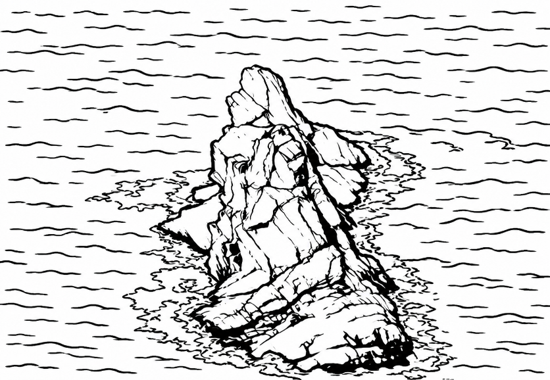
Analyse transversale de la fresque partenariale
Ce qui ressort le plus
  Emploi, compétences et attractivité des talents.
  Logement et accueil des actifs.
  Santé et accès aux services.
  Développement économique et attractivité des entreprises.
Des complémentarités territoriales
  Des expertises réparties entre les territoires selon leurs spécificités.
  Des initiatives souvent similaires mais conduites localement.
  Un potentiel de mutualisation et de partage des pratiques.
Des enjeux dépassant l'échelle des EPCI
  Attractivité des compétences.
  Logement des actifs.
  Santé.
  Mobilités structurantes.
  Promotion et image de la Cornouaille.
À retenir
  La fresque révèle des priorités largement partagées et des savoir-faire complémentaires.

Slide 17
Des expérimentations et savoir-faire dispersés sur le territoire
Constats :
  La fresque met en évidence une diversité d'expériences qui pourraient constituer un socle d'apprentissage collectif à l'échelle de la Cornouaille.
Points clés :
  Logement des actifs
  Accueil des professionnels de santé
  Task force emploi
  Guides et outils de recrutement
  Réseaux d'entreprises structurés
  Accompagnement des nouveaux arrivants
  Mobilités alternatives et vélo
  Coworking et tiers-lieux
À retenir :
  Comment mieux partager les expériences réussies entre territoires pour éviter de réinventer des solutions déjà éprouvées ailleurs ?

Slide 18
Questions (comment capitaliser sur cette première approche ?)
Quels besoins à l’échelle des EPCI ?
  Quels sont les enjeux d'attractivité pour lesquels une action collective à l'échelle de la Cornouaille apporterait aujourd'hui davantage de valeur qu'une intervention conduite séparément ?
Pistes de réflexion
  Identifier les sujets insuffisamment couverts ?
  Clarifier les rôles des niveaux de collectivités (EPCI, département, région, Etat) ?
  Développer de nouveaux services ?
  Renforcer l’ingénierie collective ?
  Partager des sujets de préoccupation commun ou les bonnes pratiques des EPCI ?
  Étudier les nouveaux phénomènes du développement économique et de l’attractivité ?

Slide 19

3. Observatoire de l’économie (point d’étape)

Slide 20
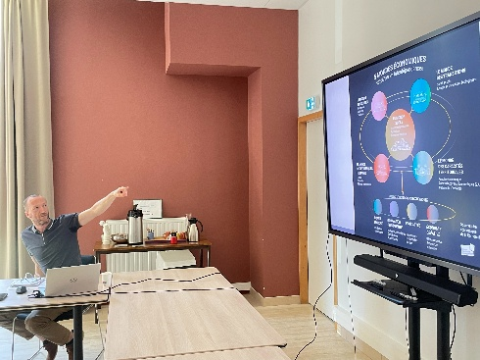
Point d’étape Observatoire de l’économie
65 lots de données
  Socle économique transversal + industrie production = 14
  Agriculture et économie maritime = 7
  Commerce et artisanat = 9
  Tourisme = 5
  Santé et économie du soin = 5
  Énergie et transitions écologiques = 5
  Foncier économique, bâtiments d'activité = 6
  Emploi, formation, réseaux et attractivité = 11
MONDE SOCLE
MONDE PRÉSENTIEL
MONDE DES TRANSITIONS
MONDE DES CAPACITÉS TERRITORIALES
MONDE DES DYNAMIQUES HUMAINES

Slide 21
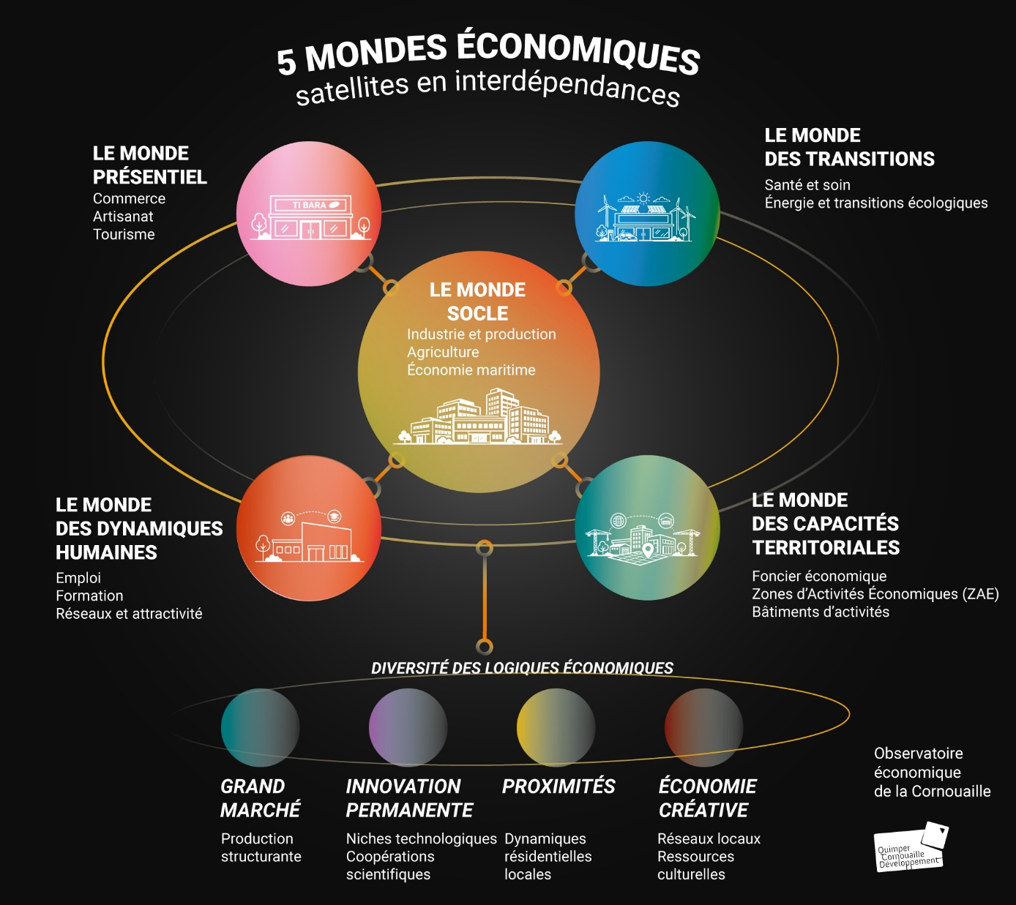
Inspiration des travaux universitaires de la démarche d’attractivité
Feuille de route (deuxième phase) 2019 à télécharger.
Notes:
Inspiration des travaux universitaires de la démarche d’attractivité, Feuille de route (deuxième phase) 2019
Document à télécharger https://www.quimper-cornouaille-developpement.bzh/pdf/feuille-de-route-de-la-strategie-d-attractivite-septembre-2019/

Slide 22
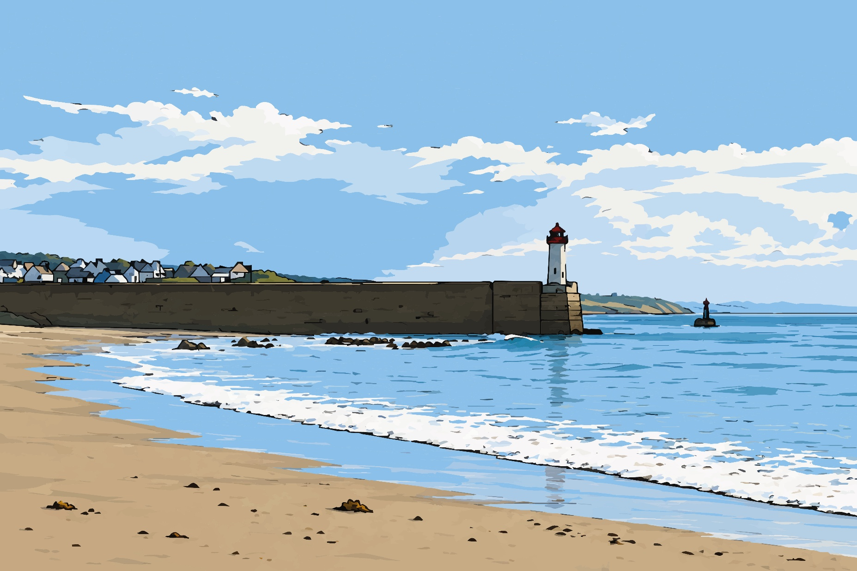
4. Rencontres de la Cornouaille 2026

Slide 23
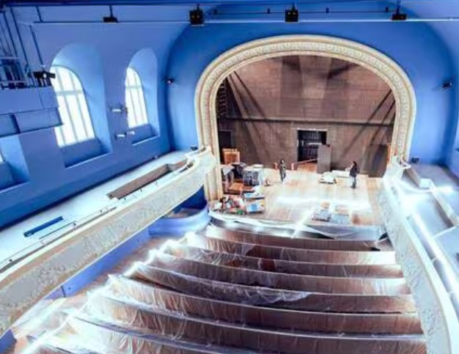
Rencontres de la Cornouaille, éléments clés
QCD organise un évènement à l’échelle de la Cornouaille conformément au programme partenarial 2026 « Organiser et animer les Rencontres de la Cornouaille ».
Quand ?
  vendredi 4 décembre 2026 (après-midi) à Quimper
Où ?
  Soit le Pôle Max Jacob (Théâtre, Novomax, Ti ar Vro) ; soit le Centre des congrès du Chapeau Rouge : en cours de décision
Comment répondre aux enjeux du territoire ?
  Quimper Cornouaille Développement élabore l’événement afin que les Rencontres contribuent à la coopération des élus sur l’action publique.
À noter à vos agendas 📆
Théâtre Max Jacob, Quimper
Notes:
Les OBJECTIFS global de cette rencontre = les objectifs de QCD pour ce mandat
Renforcer le positionnement de l’agence vis-à-vis des attentes de ses membres ;
Préparer le territoire cornouaillais aux enjeux de demain ;
La PROBLEMATIQUE des rencontres en 2026 nous devons dans cet événement répondre à cela= Comment cet événement, organisé par Quimper Cornouaille Développement, pourra contribuer à la coopération* des élus sur l’action publique* ? via le programme et les intentions mises dans le programme et l’animation des différents temps.
Ce qui diffère des événements organisés par QCD ce sont :
les enjeux plus grands :Préparer le territoire cornouaillais aux enjeux de demain : les mettre en action, leur donner envie,
le pilotage plus large (commanditaire + directeur + élu référent)
le budget restreint
l’animation en interne, communication (invitation créée par Michel)
Date : vendredi 4 décembre 2026 (après-midi) à Quimper A NOTER A VOS AGENDAS = BESOIN DE VOUS POUR DIFFUSER DANS VOS EPCI ET STRUCTURES
Angle : l'approche recherchée est résolument tournée vers les solutions, les capacités d'adaptation et les leviers d'action publique.
L’ANIMATION 1 des 5 métiers des QCD cF. portrait agence
_ Valoriser et mettre en discussion les savoirs, retours d’expériences, capitaliser
_ Organiser la rencontre entre différents regards pour décloisonner et enrichir les perspectives
_ Amener à des constats partagés et à la prise de décision collective

Slide 24

Rencontres de la Cornouaille, contexte
Pourquoi les Rencontres de la Cornouaille ?
1 projet transverse structurant, afin de préparer le territoire cornouaillais aux enjeux de demain et renforcer le positionnement de l’agence vis-à-vis des attentes de ses membres.
Objectif : organiser un temps annuel permettant de:
  Rassembler tous les élus de la Cornouaille (communautaires et communaux) ​​
  Favoriser l’interconnaissance et la collaboration entre élus, techniciens et QCD ​​
  Répondre à une attente des élus sur un sujet à fort enjeu pour la Cornouaille : les évolutions démographiques en Cornouaille (Comment adapter ses politiques publiques face au mur démographique ?)​​
  Offrir une visibilité et une tribune au collectif de président.e.s des territoires de Cornouaille pour embarquer l’ensemble des équipes travaillant dans les collectivités​​
Notes:
Pourquoi la thématique de la démographie ?
Répondre à l’exigence des projets transverses de QCD particulièrement structurant pour les politiques publiques locales.
Convergences des expertises de QCD
Sujets à confirmer :
Évolutions démographiques en Cornouaille : comment adapter les politiques publiques face au défi démographique ?
Le mur démographique : comprendre les évolutions démographiques pour adapter les politiques publiques de demain

Slide 25

Rencontres de la Cornouaille, organisation interne
Groupe projet (direction de projet)
  Commanditaire : Chloé Guéguen, directrice
  Pilote du projet : Emmanuelle Coacolou
  Directeur de projet : Mikael Bolloré
Elu référent :
  Isabelle Assih
Animation et producteurs des sessions (conférences)
  Aménagement : Chloé Biger
  Tourisme & prospective : Héloïse Colin & Clémence Gauriveaud
  Conseil de développement : Anthony Trihan
Animation du temps sur le projet de territoire : portage politique
  Maryse Brégeon et Carole Escaravage

Slide 26
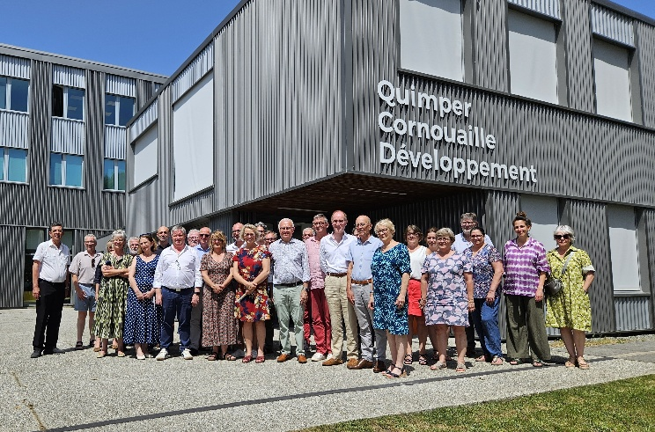
Rencontres de la Cornouaille, cibles
prioritaire : élus communautaires et les conseillers municipaux de la Cornouaille
secondaires : agents des collectivités (DGS et DGA, cadres techniques des EPCI et des communes, des collectivités impliqués dans les politiques publiques territoriales (Etat, Région Bretagne, Département...)
Résultats escomptés : ​
  Atteindre les 200 participants ​
  Obtenir un score de satisfaction max. ​
  En faire un événement récurrent, tous les ans ​
Budget prévisionnel modéré :
  7 000 € TTC (location de salle, logistique, communication, intervenants, frais de réception). ​
👉Merci pour la diffusion de l’invitation dans vos EPCI, les communes (élus et techniciens)

Slide 27
Rencontres de la Cornouaille, le programme prévisionnel
Séquence 1 | Interventions politiques | • Loïg Chesnais-Girard, Président Conseil régional de Bretagne (sous réserve) • Isabelle Assih, Maire de Quimper, Présidente de QBO, Présidente de QCD
Séquence 1’ | Invitation des président.e.s à monter sur scène + 1 message Observation par QCD | Les projections démographiques en Cornouaille vu par : • Joselyne Poitevin, Présidente Dzco • Olivier Bellec, Président CCA • Stéphane Le Doaré, Président CCPBS • Roger Le Goff, Président CCPF • Yvan Moullec, Président CCCSPR • Philippe Ronarc'h, Président HPB
 |  | Transition vers la plénière/TR
Séquence 1’’ | Intervention des spécialistes : les évolutions démographiques 1h30 | • Olivier Bouba-Olga, Professeur des Universités, expert des dynamiques territoriales, Chef du service "études, prospective et évaluations" de la Région Nouvelle-Aquitaine • Alexandre Monnin - Expert des transitions, du renoncement et co fondateur du courant de la redirection écologique - Membre du conseil scientifique de France Villes et territoires Durables:
⚠Sujets non contractuels à ce jour
Séquence 2 | 3 LAB SESSIONS au choix 16H20>17H10 50’ | • Tourisme (tourisme et prospective) Comment le tourisme impacte t-il la démographie en Cornouaille ? Intervenant : xxx
Séquence 2 |  | • Aménagement : Démographie scolaire Parcours résidentiel des seniors Santé Intervenant : xxx
Séquence 2 |  | • Eau (Conseil de développement) Ressources en eau pour les besoins d'une population qui mute? Démographie en Cornouaille et impacts sur l'eau? Intervenant : xxx
Séquence 3 | Conclusion | • Conclusion de la partie plénière ouvrant sur le projet de territoire
Séquence 3 | Portage politique : David Lesvenan | • Projet de territoire : Présentation et lancement du projet de territoire « Cap Cornouaille » (éventuellement diffusion d'un Motion design)
Notes:
Résultats escomptés :
Atteindre les 200 participants : l’élue référente devra mobiliser les élus dans les EPCI et communes ainsi que techniciens : un enjeu de MOBILISATION
Merci à vous de mobiliser vos partenaires lorsque l’invitation sera partie + diffuser sur vos réseaux LinkedIn (cf. stratégie de communication et mobilisation des collaborateurs de QCD)
Obtenir un score de satisfaction max. : questionnaire et animation in situ si on a le temps pour valider leur perception positive de l’événement
En faire un événement récurrent, tous les ans : A VALIDER

Slide 28
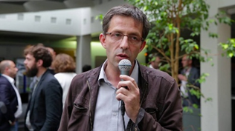
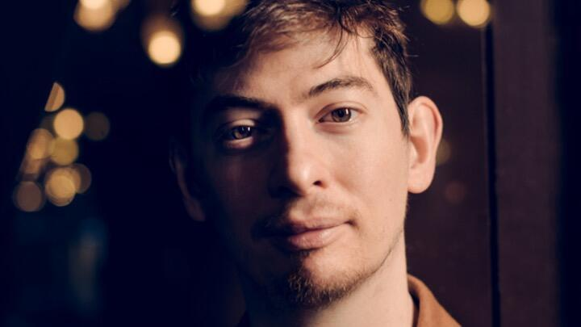
Rencontres de la Cornouaille, intervenants pressentis
Olivier Bouba-Olga
  Économiste et expert des dynamiques territoriales et des mutations démographiques
  Chef du service Études, prospective et évaluations de la région Nouvelle Aquitaine
  CV & ressources
  LinkedIn
Alexandre Monnin
  Expert des transitions, du renoncement et co-fondateur du courant de la redirection écologique
  Collabore avec la Caisse des dépôts sur l'observation des projets et des stratégies urbaines, la Banque des territoires et l’Association française de développement
  Membre du conseil scientifique de France villes et territoires durables
  CV & ressources
  LinkedIn
⚠intervenants en cours de validation

Slide 29
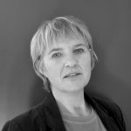
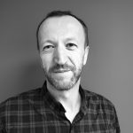

Rencontres de la Cornouaille, à votre écoute
Vos questions ?
Merci de votre attention

Slide 30

5. Prochaine réunion
Sujets : santé ?
Date: à définir en janvier/février 2027
Notes:
Pour conclure, nous souhaitons vous donner l’opportunité de faire intervenir un expert/un spécialiste/un territoire sur un sujet d’enjeu territorial pour la prochaine réunion. Bien sur dans la limite de nos ressources. Nous vous proposons de nous faire part d’une thématique que nous pourrions approfondir seul ou avec intervenant pour organiser la prochaine réunion des dev eco.
Cpte tenu de notre actualité en décembre, on vous propose de l’organiser en janvier 2027
Participatif : Rencontres + sujet avec intervention potentielle

Slide 31
Place Marketing Forum
- PMF 2026 : « La contribution des entreprises à visée régénérative à l'attractivité des territoires » : notre actu de l’édition 2026 avec les présentations des intervenants.
- L’édition 2027 du Place Marketing Forum organisé par la Chaire Attractivité et Nouveau Marketing Territorial (A&NMT) se tiendra à Rennes (Couvent des Jacobins) les 22 & 23 avril 2027 !
- 📅 Save the date et parlez-en autour de vous
- Brief « Pendant deux jours, agences d’attractivité, collectivités, chercheurs, consultants et professionnels du marketing territorial se retrouveront pour partager leurs expériences, explorer les nouvelles pratiques et débattre des grands enjeux de l’attractivité des territoires.
- Programme complet du forum, intervenants et modalités d'inscription (early birds en février) seront dévoilés très prochainement… Restez connectés sur LinkedIn
- en projet : un learning tour (découverte) à Brest sera proposé aux participants la veille.

Slide 32

Conclusion
Merci pour votre présence et votre participation.

Slide 33
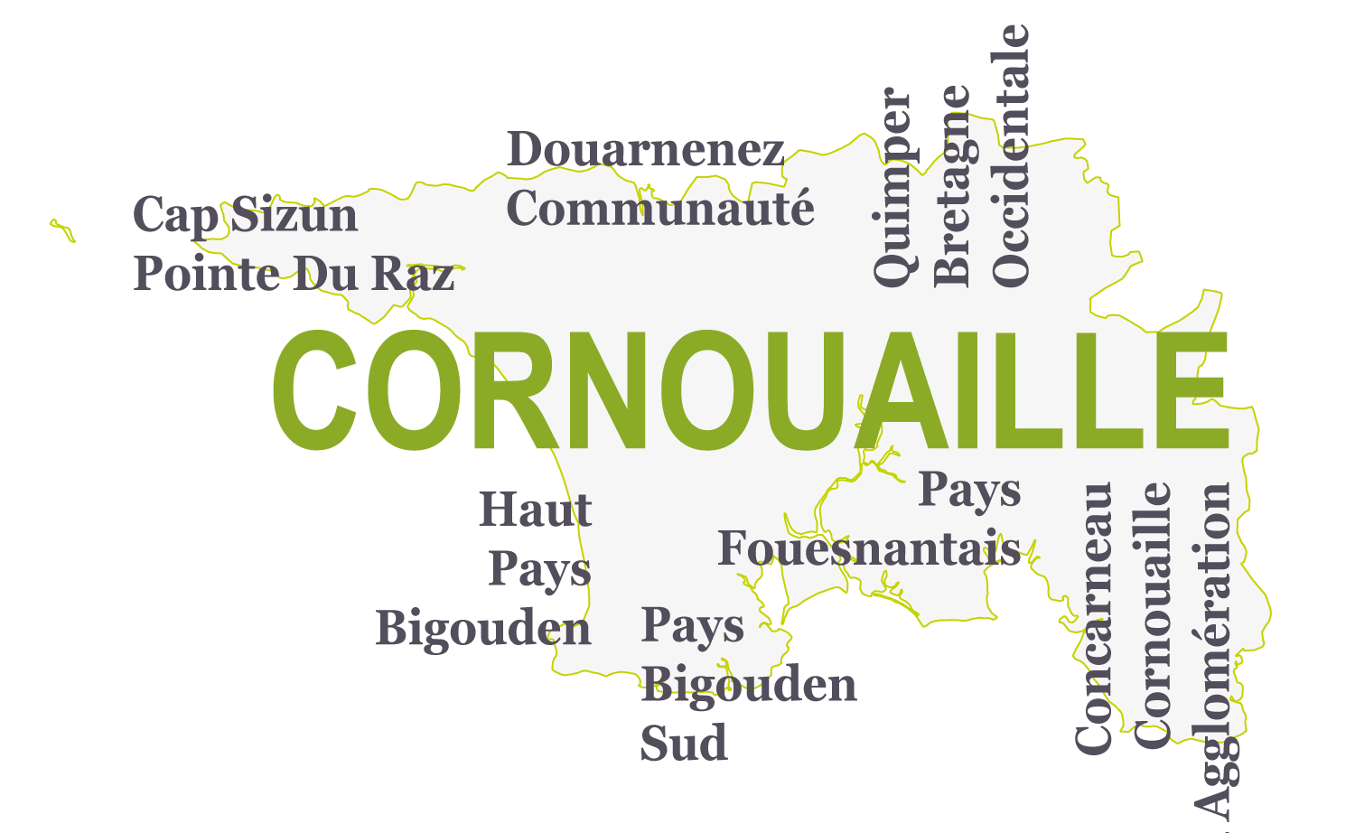

Quimper Cornouaille Développement
24 route de Cuzon CS 40002
29018 Quimper Cedex
Tél. 02 98 10 34 00
www.qcd.bzh
Kemper Kerne Diorren
24 hent Kuzon CS 40002
29018 Kemper Cedex
Plg 02 98 10 34 00
www.qcd.bzh

